Slide 1

Управління
Програмними
проектами
Лектор Ковалюк Т.В.,
доцент кафедри інформатики НАУКМА
tkovalyuk@ukr.net

Slide 2
Лекція 5 Управління людськими ресурсами в проектах
Ковалюк Т.В., доцент кафедри інформатики НАУКМА
tkovalyuk@ukr.net

Slide 3
Управління людськими ресурсами проекту
Управління людськими ресурсами проекту (Project Human Resource Management) включає процеси, що необхідні для найбільш ефективного використання залученого в проект персоналу.
Управління людськими ресурсами проекту включає такі завдання:
визначення кваліфікаційного та чисельного складу команди проекту на весь час здійснення проекту;
пошук і відбір кандидатур, прийом на роботу і звільнення;
планування і розподіл працівників по робочих місцях;
організацію навчання та підвищення кваліфікації, визначення відповідальності;
створення необхідних умов і робочої атмосфери для колективної роботи,
попередження і вирішення конфліктів
вирішення питань пов'язаних з оплатою праці та ін.

Slide 4
Структури проекту
Структура проекту включає:
структуру робіт (завдань) (WBS - Works Breakdown Structure);
організаційну структуру проекту(OBS - Organization Breakdown Structure);
структуру ресурсів проекту (RBS - Recources Breakdown Structure);
WBS - декомпозиція завдань, виконана у вигляді ієрархічної структури і розділяє проект на окремі керовані пакети завдань. За допомогою структури декомпозиції задач описується зміст проекту.
OBS - ієрархічна взаємна підпорядкованість учасників проекту. Для проектної діяльності характерні матричні організаційні структури, в яких кожен виконавець одночасно підпорядкований кільком керівникам.
RBS - декомпозиція за видами ресурсів (мотиваційним, кадровим, матеріально-технічним, фінансовим і т.д.).
Ці структури є взаємопов'язаними

Slide 5
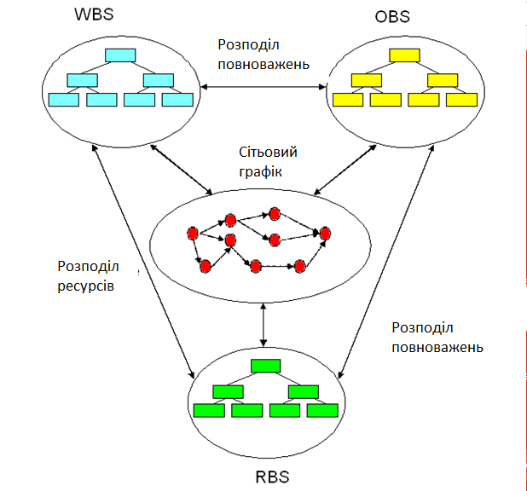
Взаємозв’язок структур проекту

Slide 6
Організаційні структури проекту
Організаційна структура проекту - включає всіх його учасників і створювана для успішного досягнення цілей проекту.
Декомпозиція організаційної структури (Organizational Breakdown Structure - OBS) - структурна декомпозиція організації проекту, призначена для співвіднесення робіт з організаційними одиницями (виконавцями проекту).
Типи організаційних структур проекту:
функціональна;
проектна;
матрична;
змішана

Slide 7
Функціональна структура проекту
Керівник компанії
Координація проекту
Керівник підрозділу (маркетинг)
Керівник підрозділу (виробництво)
Керівник підрозділу (закупівлі)
Керівник підрозділу (продажі)
Співробітник 1
Співробітник 1
Співробітник 1
Співробітник 1
Співробітник 2
Співробітник 2
Співробітник 2
Співробітник 2
Співробітник 3
Співробітник 3
Співробітник 3
Співробітник 3
Кольором виділені співробітники, які беруть участь в проекті

Slide 8
Переваги та недоліки функціональних структур
Переваги | Недоліки
Стимулює ділову і професійну спеціалізацію | Стимулює функціональну ізольованість
Зменшує дублювання зусиль і підвищує ефективність використання ресурсів у функціональних областях | Підвищує кількість міжфункціональних конфліктів і знижує ефективність досягнення загальних цілей
Покращує координацію в функціональних областях | Підвищує кількість взаємодій між окремими учасниками наскрізних, горизонтальних процесів, таким чином знижуючи ефективність комунікацій
Сприяє підвищенню технологічності виконання операцій в функціональних областях | Встановлювана функціональна технологічність не сприяє вирішенню комплексних, міждисциплінарних проблем
Співробітники мають чітку перспективу кар'єрного росту та професійного розвитку | При залученні співробітників до реалізації проекту вони істотно знижують мотивацію

Slide 9
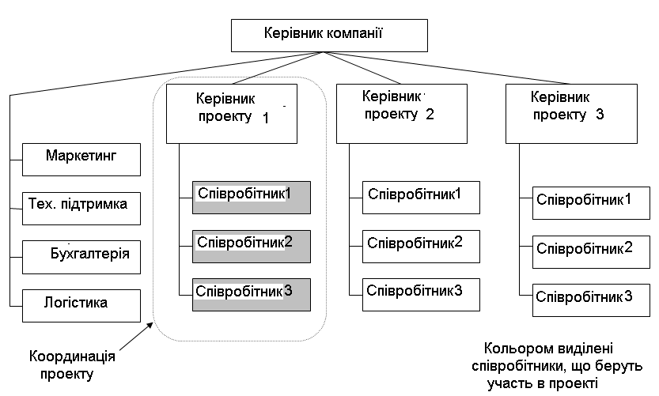
Проектна структура

Slide 10
Переваги та недоліки проектної структури
Переваги | Недоліки
Проект має цілісну горизонтальну цільову спрямованість, що забезпечується широкими повноваженнями керівника проекту (РП) | Виникає дублювання функціональних областей і зниження ефективності використання ресурсів
Реалізується пряме підпорядкування співробітника РП і таким чином досягається однозначність спрямованості зусиль цих співробітників | РП і таким чином досягається однозначність спрямованості зусиль цих співробітниківvvv
Коротшають комунікаційні зв'язки | Знижується технологічність в функціональних областях
Проектна структура має постійний принцип функціонування, і якщо один проект завершується, його ресурси плавно перетікають в інші | Виникає непослідовність в реалізації орг.процедур і загальних принципів функціонування

Slide 11
Переваги та недоліки проектної структури
Переваги | Недоліки
Існує єдність вироблення рішень і віддачі команд | У членів команди виникає стурбованість професійним життям після проекту
Досягаються простота і гнучкість у виконанні УП | У разі одночасного виконання кількох проектів виникає надлишкова і дуже часто негативна конкуренція між проектами і їх командами командами

Slide 12
Матрична структура
Керівник компанії
Керівник відділу менеджерів проектів
Керівник підрозділу (виробництво)
Керівник підрозділу (закупівлі)
Керівник підрозділу (продажу)
Менеджер проекту 1
співробітник 1
співробітник 1
співробітник 1
Менеджер проекту 2
співробітник 2
співробітник 2
м2
Менеджер проекту 3
співробітник 3
співробітник 3
м3
Матриця буває:
слабка
сильна
збалансована
Кольором виділені співробітники, які беруть участь в проекті
Координація проекту

Slide 13
Переваги та недоліки матричних структур
Переваги | Недоліки
Проект і його цілі знаходяться в центрі уваги | Виникають конфлікти між проектною і функціональною структурами, які створюють великі проблеми при ухваленні рішень за проектом
Зберігаються усі переваги функціональних структур по оптимізації діяльності у функціональних областях і використанні ресурсів для потреб декількох проектів | Виникає необхідність координувати діяльність декількох проектів, наприклад, з таких питань, як розподіл обмежених ресурсів
Істотно знижується занепокоєння персоналу з приводу кар'єри після закінчення проекту | Виникає серйозна проблема розподілу повноважень між керівниками проектів і керівниками функціональних підрозділів
З'являється можливість "гнучко настроювати" орг.структуру у рамках широкого спектру: від слабкої до сильної матриці | Порушується принцип єдиноначальності, що дезорієнтує персонал і викликає безліч конфліктів

Slide 14
Порівняння оргструктур
Характеристики проекту | Форма організації проекту
 | Функціональна | Слабка матриця | Сбалансована матриця | Сильна матриця | Проектна
Влада менеджера проекту | Слабка або відсутній | Обмежена, нижче, ніж у функціональних менеджерів | Середня, рівний по владі з функціональними менеджерами | Висока, вище, ніж у функціональних менеджерів | Дуже висока або повна
Роль менеджера проекту | Лідер проекту, координатор. Часткове завантаження | Координатор проекту, лідер. Часткове завантаження | Керівник проекту, координатор. Повне завантаження | Керівник проекту/програми. Повне завантаження | Керівник проекту/програми. Повне завантаження
% % персоналу, повністю задіяні у проекті | ні | 0-25% | 15-60% | 50%-95% | 85-100%
Адміністратор проекту | Часткове завантаження | Часткове завантаження | Часткове завантаження | Повне завантаження | Повне завантаження

Slide 15
Вибір типу оргструктури
Критерій вибору | Функціональна | Матрична | Проектна
Рівень невизначеності | Низький | Середній | Високий
Технологія | Типова | Складна | Інноваційна
Комплексність | Низька | Середня | Висока
Тривалість | Мала | Середня | Велика
Значення для компанії | Мале | Середнє | Ключове
Рівень взаємозв'язків між частинами проекту | Низький | Середній | Високий
Важливість чинника часу (наявність критичних термінів) | Низька | Середня | Висока
Залежність від вищестоящої організації | Висока | Середня | Низька

Slide 16
Принципи побудови структурної декомпозиції робіт
Є кілька принципів побудови WBS -структурной декомпозиції робіт:
У WBS необхідно врахувати всі елементи проекту, але нічого не продублювати. Тобто WBS повинна бути повною і логічно стрункою. Оскільки логіка у кожного своя, тому два менеджера можуть декомпозировать один і той же проект по-різному.
WBS будується за принципом правильного дерева, тобто у одній гілці / листа може бути тільки один «батько».
На одному рівні декомпозуємо строго один обраний принцип. Наприклад, не можна змішувати елементи продукту проекту з функціональними завданнями (наприклад, фундамент і маркетинг).
Декомпозуєм настільки, наскільки необхідно для управління. Як правило, елементарна робота - та, яку робить одна людина і / або та, яку ми хочемо контролювати як окрему одиницю.

Slide 17
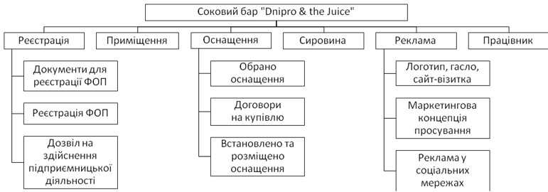
Види WBS
Продуктова, коли проект розбивається за елементами продукту проекту
Cтворення сокового бару
Як елементи WBS вибираються елементи продуктів проекту, його матеріальні результати. Для визначення назви пакетів робіт і окремих робіт використовуються іменники

Slide 18
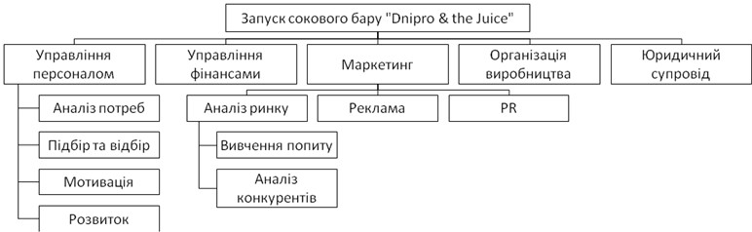
Види WBS
Функціональна: декомпозиція по функціональним областям менеджменту
Проект відкриття кафе
Як елементи WBS вибираються елементи операцій технологічного циклу виробництва продукції проекту, згруповані за функціональною ознакою. Для визначення назви пакетів робіт і окремих робіт використовуються в основному іменники

Slide 19
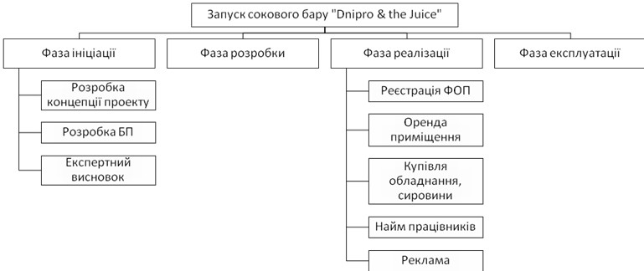
Види WBS
По етапах життєвого циклу проекту
Проект відкриття кафе
Проекти, що використовують цей тип ІСР, розбиті на основні етапи, а не на завдання і дії.
За цим підходом фази плануються детально, а потім обробляються по одному відповідно до тих, які є найбільш актуальними. Це тимчасовий підхід до побудови ІСР, який зазвичай використовується для проектів, які займають багато часу

Slide 20
Отже, обрано підхід до побудови ІСР проекту створення сокового бару "Dnipro & the Juice" за продуктовим підходом, який передбачає наступне:
На верхньому першому рівні Ієрархічної структури робіт фіксується продукт проекту створення сокового бару "Dnipro & the Juice".
Другий верхній рівень ІСР відбиває головні робочі ділянки проекту створення сокового бару "Dnipro & the Juice".
Третій рівень деталізує пакети робіт, виконання яких дозволяє отримати продукти на другому рівні ІСР.
Подальша декомпозиція цих пакетів триває до моменту, коли потрібні знання вузьких фахівців щодо технологічних особливостей виконання пакета робіт.
ІСР повинна давати команді управління проектом створення сокового бару "Dnipro & the Juice" та замовникові чітку картину кінцевого продукту проекту та всіх процесів, за допомогою яких він буде створений.
Роботи, які не будуть внесені до ІСР, не будуть далі враховані при визначенні тривалості та бюджету проекту.
Для кодування ІСР-елементів використовуються цифрові коди.

Slide 21
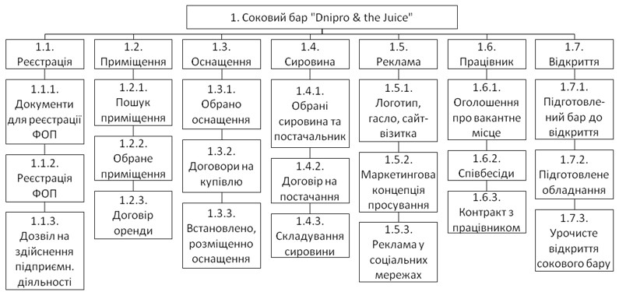

Slide 22
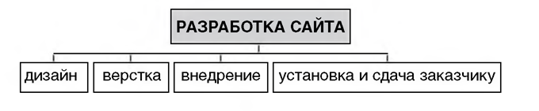
Приклад WBS для проекту розробки сайту
https://www.canva.com/uk_ua/grafiky/iierarkhichna-struktura-robit/

Slide 23
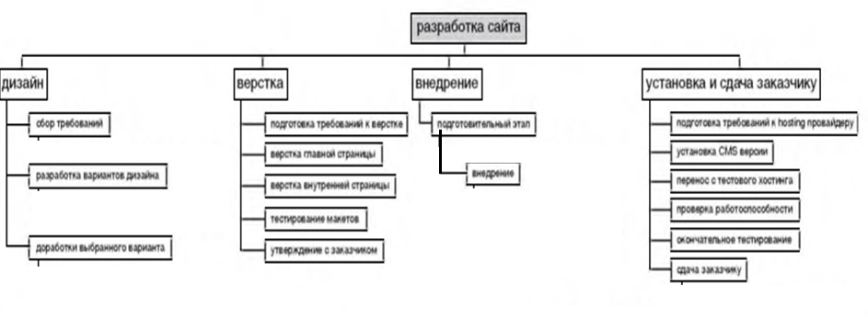
Приклад WBS для проекту розробки сайту

Slide 24
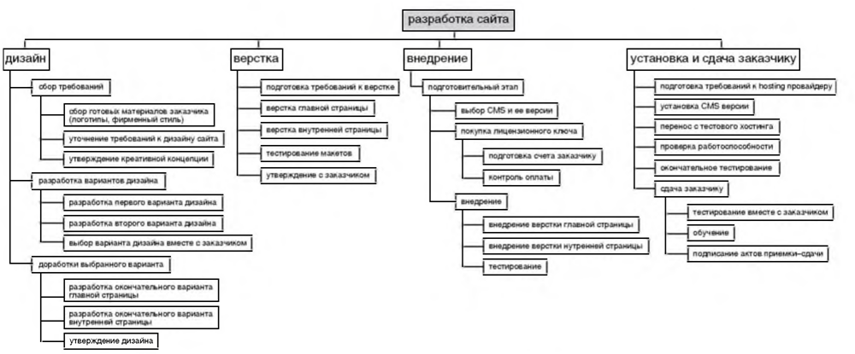
Приклад WBS для проекту розробки сайту

Slide 25
Кейс №1
Побудуйте організаційну структуру компанії і організаційну структуру (OBS) проекту, виходячи з таких загальних даних: девелоперська компанія, в якій активних 35 проектів, територіально в Україні (Київ і Дніпропетровськ) і Польщі (2 міста).
Проекти: ІТ-конференція, електронний уряд. Smart будинок, мобільний довідник студента, та ін.
Центральний офіс (Київ): Генеральний директор (Власник), служба Замовника, ГАП, Менеджер проектів, Менеджер з продажу, Юрист, Бухгалтерія, маркетолог, секретар.
Локально: керівник підприємства, ГІП, бухгалтер, секретар.
Серед підрядних організацій: проектувальники, організації за видами робіт (комп'ютерні мережі, хмарні технології, і т.п.)
Кожен проект фінансуються з коштів Власника і його партнерів (Інвесторів).

Slide 26
Матриця відповідальності проекту
Матриця відповідальності - структура, яка ставить у відповідність організаційної структури проекту (OBS) структурну декомпозицію робіт (WBS) для призначення відповідальних за кожну роботу і частини проекту.
Матриця відповідальності - таблиця, де в рядках зазвичай перераховують роботи проекту, а в колонках - проектні ролі.
Роботи беруть з структурної декомпозиції робіт (WBS), ролі - з оргструктури проекту (OBS

Slide 27
Структура команди проекту
Вище керівництво компанії
Проектний комітет
Куратор проекту
Команда управління проектом
Менеджер проекту
Керівник функціональної області (фінанси)
Керівник функціональної області (персонал)
Головний інженер проекту (ГІП)
Проектний офіс і / або адміністратор проекту
Команда проекту
виконавці
підрядники
субпідрядники

Slide 28
Матриця відповідальності проекту
У матриці передбачені наступні буквені позначення:
З- затверджує, У - узгоджує, В - відповідальний, І - виконавець.
Відповідальний. Для кожної роботи обов'язково повинен бути вказаний один і тільки один відповідальний.
Виконавці. Їх може бути кілька, а може бути так, що сам відповідальний є і виконавцем. Тобто в одній комірці може бути більше одного позначення.
Той, хто затверджує. Та людина, яка затверджує деякий документ (якщо дана робота пов'язана зі створенням документа). Він може бути тільки один.
Той, хто узгоджує. Та людина, яка бере участь в узгодженні деякого документа (якщо дана робота пов'язана зі створенням документа). Їх може бути кілька.

Slide 29
Матриця відповідальності проекту
У матриці передбачені наступні буквені позначення:
З- затверджує, У - узгоджує, В - відповідальний, І - виконавець.
Виконавці проекту відповідно до ролей в проекті Задачі Проекту | Вище керівництво | Куратор проекту | Проектний офіс | Менеджер проекту | Команда проекту | Організації-підрядчики
Бізнес-планування | З | У | З | В, І | І
Розробка статуту проекту | З | У | З | В, І | І | У
Випуск наказу про запуск проекту | З | В, З | З | І
…………………..

Slide 30
Матриця компетенцій
Посада | Знання | Навички | Особисті якості
Менеджер проекту | Сучасні методи управління проектами : Розклад Бюджет Персонал … Основи юриспруденції … | Практика управління проектами : Складання і контроль розкладу Управління бюджетом Управління командою … | Лідерство Відповідальність Комунікабельність Лояльність компанії …
Администра- тор проекту | Окремі розділи управління проектами : Розклад Бюджет Сучасні ИТ системи УП … | Практика управління проектами : Складання і контроль розкладу Управління бюджетом Практ. застосування ИТ систем УП | Відповідальність Пунктуальність Наполегливість Комунікабельність …
Менеджер по персоналу | Сучасні методи управління персоналом : Підбір Адаптація Мотивація ТК РФ … | Проведення інтерв'ю Проведення атестації Ведення кадрового діловодства … | Відповідальність Комунікабельність Ініціативність …

Slide 31
Управління командою проекту
Управління командою проекту
формування команди
організація діяльності
Управління персоналом команди

Slide 32
Розвиток проектної команди
морально
психологи-
ний
мікроклімат
формування
Forming
борсання
Storming
спрацьовування Norming
виконання Performing
закриття Closing

Slide 33
Групова динаміка
Стадії розвитку групи
Знайомство.
Внутрішньогруповий конфлікт. Заснований на боротьбі за владу на тлі визначення групових цілей, цінностей і норм.
Стійка працездатність, досягнення цілей.
Завершення роботи («вмирання», «розпад» групи).
Перезапуск групової динаміки.

Slide 34
Групова динаміка
Ролі в групі:
Індивідуальні ролі
Лідер
Експерт. Лояльний лідеру розумний і щодо незалежна людина.
Альтернативний лідер. Пропонує інші шляхи досягнення цілей.
Антилідер. Прагне розвалити групу, знецінити її діяльність.
Зацькований. «Козел відпущення», на якого виливається груповий негатив.

Slide 35
Групова динаміка
Групові ролі:
«Група підтримки основного лідера». Їх не багато.
«Група підтримки альтернативного лідера». Опозиція. Їх ще менше.
«Нормальна більшість». Беруть участь в групі остільки, оскільки цілі групи відповідають їх особистим цілям і цінностям.

Slide 36
Фактори, що впливають на згуртованість команди
чітка, зрозуміла
усіма членами мета
сильний визнаний
лідер
розмір
команди
взаємодія
в команді
Згуртованість
команди
успіх
команди
зовнішній «ворог»
однорідність
команди
ефективна
мотивація
труднощі входу
в команду

Slide 37
Особистість менеджера.
Ролі менеджера по Минцбергу
Назва психологічної ролі | Опис дій | Приклади з практики управління, що вимагають активізації відповідній ролі
Міжособові ролі
Головний керівник ((обличчя організації) | Символічний глава організації, що виконує обов'язки соціального або правового характеру | Церемоніали, клопотання, представлення, проведення прийомів, усі інші дії, зобов'язані керівною посадою
Лідер | Мотивація підлеглих, взаємодія з ними, підбір і підготовка працівників | Практично усі управлінські дії за участю підлеглих
Сполучна ланка | Встановлення мережі контактів з керівниками і фахівцями інших підрозділів і організацій, а також інформування підлеглих про ці контакти | Ділове листування, участь в нарадах, з представниками інших підрозділів (організацій)

Slide 38
Особистість менеджера.
Ролі менеджера по Минцбергу
Назва психологічної ролі | Опис дій | Приклади з практики управління, що вимагають активізації відповідній ролі
Інформаційні ролі
Приймач інформації (монітор) | Цілеспрямовано шукає, отримує і накопичує різноманітну інформацію, необхідну для роботи | Обробка кореспонденції, що поступає, Періодичні огляди, ознайомлювальні поїздки, відвідування інформаційних семінарів і виставок
Розповсюджувач інформації (передавач) | Передає інформацію, отриману як із зовнішніх джерел, так і від підлеглих, усім зацікавленим обличчям усередині організації | Поширення інформаційних довідок, дайджестів, виступи з оглядами, проведення бесід, інформування підлеглих про досягнуті домовленості
Представник (рупор організації) | Передає інформацію про плани, нинішній стан, результатах роботи підрозділів (організацій) зовнішнім особам і органам | Підготовка і розсилка інформаційних листів, участь в засіданнях із звітами про виконану роботу

Slide 39
Особистість менеджера.
Ролі менеджера по Минцбергу
Назва психологічної ролі | Опис дій | Приклади з практики управління, що вимагають активізації відповідній ролі
Управлінські ролі (ролі пов'язані з ухваленням рішень)
Підприємець (ініціатор) | Шукає можливості для вдосконалення як процесів усередині організації, так і системи взаємозв'язків з іншими підрозділами і структурами, є ініціатором впровадження нововведень, спрямованих на поліпшення стану справ і працівників | Участь в засіданнях з обсуждениеми ухваленням перспективних рішень наради, присвячені ходу впровадження тих або інших нововведень
Той, хто усуває проблеми (стабілізатор) | Піклується про організацію, вносить корективи до дій, бере відповідальність на себе, коли виникають чинники, загрозливі існуванню і нормальній діяльності організації | Обговорення і ухвалення рішень по стратегічних поточних питанням, пов'язаним з пошуком шляхів виходу з кризових ситуацій
Розподільник ресурсів | Визначає, як витрачатимуться матеріальні, фінансові і трудові ресурси організації | Складання і затвердження графіків, планів, кошторисів, бюджетів, контроль за з виконанням
Той, хто веде переговори (посередник) | Представляє організацію на усіх значних переговорах | Ведення переговорів, встановлення офіційних контактів між організацією і іншими фірмами

Slide 40
Лідерство
Мистецтво впливу на інших для спонукання виконання дій, необхідних для досягнення певних цілей.
Лідер ≠ Менеджер

Slide 41
Лідер і менеджер
Кидає виклик обставинам
бачить перспективу
надихає
розробляє стратегію
ставить цілі
Фокусується на людях
Покладається на довіру
розвиває систему
має ентузіазм
приймає рішення
РОБИТЬ ПРАВИЛЬНІ РЕЧІ
Приймає обставини як належні
Слідує короткостроковій стратегії
Делегує
Концентрується на оперативних завданнях
Досягає поставлених цілей
Фокусується на системах
Покладається на управління
Підтримує систему
Має професійні принципи
Реалізує рішення
РОБИТЬ РЕЧІ ПРАВИЛЬНО

Slide 42
Влада менеджера проекту
Формальна - «Я начальник - ти дурень»
Заохочувальна - «Добре працюємо - добре преміюють»
Вимоглива - «Погано працюємо - добре штрафують»
Експертна - «Наш шеф - світове світило, ми дуже поважаємо його думку і зробимо так, як він сказав»
Референтна (посилання) - «Мене призначили відповідальним за цю роботу, тому ми будемо робити так, як я вважаю за потрібне».

Slide 43
Мотивація персоналу
Мотивація - методи впливу на людей (в тому числі і на себе самого) з метою отримання бажаного результату.
П'ять категорій мотивацій:
1. Фізіологічні потреби, які є необхідними для виживання (їжа, житло, одяг).
2. Потреби в безпеці, що включають потреби в
захист від фізичних і психологічних небезпек і впевненість в задоволенні в майбутньому фізіологічних потреб (пенсія).
3. Соціальні потреби, які полягають в прихильності, приналежності до будь-якої спільноти, дружбу.
4. Потреби в повазі, які включають внутрішні (самоповага, особисті досягнення) і зовнішні (статус, визнання, схвалення з боку інших) фактори поваги.
5. Потреба в самовираженні, яка полягає в самореалізації і зростанні як особистості.

Slide 44
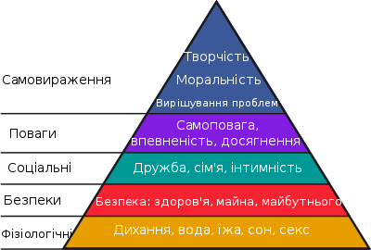
Піраміда А. Маслоу
Потреба можна задовольнити тільки тоді, коли вже задоволена потреба нижчого рівня. При цьому, чим вище знаходиться потреба, тим тривалішим процес її насичення.
Потреба в самовираженні НЕ насичується в принципі.
Чим більше рівнів потреб зачіпає презентація товару, тим більша ймовірність його покупки.

Slide 45
Теорії індивідуальної мотивації
Метод «батога і пряника» - найпримітивніший метод впливу на людей з метою отримання бажаного результату. Він полягав у спонуканні або під загрозою покарання, або з використанням заохочення, або комбінацією цих двох методів. В даний час він трансформувався в систему найпростіших економічних і адміністративних стимулів і санкцій
Модель А. Маслоу. Модель заснована на ієрархії потреб у вигляді піраміди. Основна ідея полягає в тому, що потреби більш високих рівнів задовольняються в міру задоволення потреб нижчих рівнів.

Slide 46
Теорії індивідуальної мотивації
Модель Врума виражається формулою мотивації:
М = a × b × c,
Де a - особисті очікування по зв'язку «витрати праці-результат»;
b - особисті очікування по зв'язку «результат-винагороду»;
с - валентність (ступінь відносної особистої задоволеності результатом).
Інакше кажучи, працівник повинен бути впевнений (високий рівень очікувань) в тому, що якщо він буде докладати зусиль, то у нього вийде виконати завдання (величина a), причому за це йому адекватно заплатять (величина b), і це буде дуже добре для нього особисто (величина с)
Теорія справедливості: працівник суб'єктивно визначає співвідношення «зусилля / винагороду» у себе та інших працівників на подібних посадах. Якщо він вважає ці співвідношення несправедливими, у нього виникає психологічний дискомфорт, дозволити який можна або підвищуючи винагороду, або знижуючи ефективність і якість праці

Slide 47
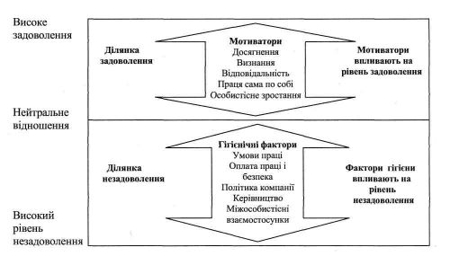
Теорії індивідуальної мотивації
Теорія Ф. Герцберга
Розділяє всі фактори, що впливають на мотивацію працівника, на дві групи:
Фактори лівої групи ( «гігієнічні») розглядаються працівником просто як фактори навколишнього середовища, тобто як необхідні, але не достатні для мотивації. Як завгодно значне посилення факторів цієї групи (наприклад, збільшення зарплати) дуже швидко починає розглядатися працівником як «природний стан», тобто викликає не більше ніж нейтральне ставлення до роботи.
Фактори правої групи є істинними мотиваторами. Їх ослаблення викликає в гіршому випадку нейтральне ставлення до роботи, а будь-яке посилення - задоволеність роботою.

Slide 48
Теорії індивідуальної мотивації
Теорія каузальної атрибуції (Келлі-Маккеллен).
Модель Макклеланда - Аткінсона (модель «успіх - влада - причетність)
Концепція організаційного зростання Литвина - Стрингера
Чинники психологічного клімату в організації | Вищі потреби працівника (як рядового співробітника, так і керівника)
 | в успіху | у владі | у визнанні
Структурні обмеження | Знижують (-) | Збільшують (+) | Знижують(-)
Відповідальність | + | + | Не впливають(0)
Теплота стосунків | 0 | 0 | +
Підтримка | + | 0 | +
Нагорода | + | 0 | +
Конфлікт | + | + | 0
Стандарти роботи | + | 0 | 0
Престиж | 0 | - | +
Ризик | + | 0 | 0

Slide 49
Теорія Херцберга
БАЗОВІ ЧИННИКИ ((мають бути, щоб не знижувати мотивації) | МОТИВУЮЧІ ЧИННИКИ ((бажані для підвищення мотивації)
Фіксована частина заробітної плати (оклад); Умови роботи (фізичні і моральні); Стосунки на роботі; Безпека; Стабільність; Вільний час; … | Змінна частина з/п, залежна від результатів праці (відсотки, премії, бонуси) Відповідальність; Самореалізація; Професійне і кар'єрне зростання; Визнання, статус; …
Базові фактори необхідні, але недостатні для мотивації.
Мотиваційний чинник - мотивують

Slide 50
Теорії групової мотивації
Теорія Х
Ця теорія викликала до життя адміністративний стиль керівництва і зрівняльні методи.
Її зміст:
люди ненавидять роботу;
щоб змусити їх працювати на організацію, потрібно погрожувати або примушувати;
люди люблять безпеку, не амбітні, не люблять відповідальності, люблять, щоб ними керували.
Теорія Y
Її зміст:
для більшості людей працювати так само природно, як і відпочивати;
якщо працівники цікавляться загальними цілями (цілями організації), вони будуть керувати собою самі, причому значно ефективніше керівника;
працівники зацікавляться загальними цілями тільки в тій мірі, в якій вони побачать в реалізації спільних цілей спосіб задоволення своїх потреб, причому вищого порядку (особливо в самовдосконаленні та самовираженні).

Slide 51
Керівництво учасниками проекту (рівні постановки задачі)
Рівень передачі інформації | За що приймає відповідальність |  | Передача сенсу |  | Ініціатива підлеглого
 | Керівник | Підлеглий | Вірне розуміння | Домислення
Опис проблеми | вибір проблеми | вибір і постановка мети, вибирання засобів її досягнення і конкретне виконання | 100% | 0% | висока

Slide 52
Особливості управління персоналом в галузі ІТ
Вузька спеціалізація
Постійне навчання
Висока зарозумілість
Недисциплінованість
Творчість
Мобільність співробітників

Slide 53
Керівництво учасниками проекту (рівні постановки задачі)
Постановка Цілі | Вибір проблеми і мети | Вибір засобів досягнення мети і конкретне виконання | 50% | 50% | середня
Повідомлення алгоритму | Вибір проблеми, мети і конкретних засобів її досягнення | Конкретне виконання | 0% | 100% | ніякий

Slide 54
Делегування повноважень
1. Визначити бажані результати
Робіть акцент на тому, що, а не на тому, як, - на результатах, а не на методах.
Витратьте на це час.
Будьте терплячі.
Зримо уявіть результат.
Примусьте партнера побачити його, описати його, дати його якісні характеристики і назвати терміни виконання.
2. Домовитися про правила
Визначте правила, якими повинен керуватися Ваш партнер.
Правил має бути якомога менше - щоб уникнути делегування виконання, - але їх повинно бути досить для опису всіх серйозних обмежень.
Вкажіть на можливі труднощі і проблеми, скажіть партнеру, чого не треба робити, але при цьому не кажіть, що треба робити.
Відповідальність за результати зберігайте за ним, щоб він робив все необхідне в межах правил.

Slide 55
Делегування повноважень
3. Визначити ресурси
Визначте людські, фінансові, технічні та організаційні ресурси, які Ваш партнер може використовувати для досягнення бажаних результатів.
4. Встановити звітність
Встановіть стандарти, критерії виконання, які будуть використані при оцінці результатів, і обговоріть конкретні терміни для звітів і оцінок.
5. Визначити наслідки
Визначте наслідки, як позитивні, так і негативні, які настануть за підсумками оцінки (фінансову винагороду; моральна винагорода; перехід на іншу роботу; природні наслідки, пов'язані з місією організації і т. д.)

Slide 56
Стилі керівництва
Інструктування: самостійне прийняття рішень керівником (диктаторський, «жорсткий» авторитаризм)
Підтримка: Прийняття рішень керівником з наступний діалогом і обговоренням (прихильний «м'який» авторитаризм)
Залучення: Спільне обговорення і прийняття рішень (консультативно-демократичний стиль)
Делегування: делегування повноважень (Залучено-демократичний стиль)

Slide 57
Управління конфліктами
Конфлікт - це зіткнення протилежних інтересів або несумісних особистостей, яке може наражати на небезпеку досягнення цілей проекту.
Криза в проекті - це період гострих проблем.
Управління конфліктами в проекті - процес, в якому за допомогою використання управлінських технологій вирішуються різні неузгодженості як технічного, так і особистісного характеру, що виникають в рамках роботи над проектом.

Slide 58
Значення конфліктів
Зміна поглядів на конфлікти
звичний погляд | сучасний погляд
Конфлікти деструктивні Конфліктів треба уникати Конфлікти - протиріччя особистостей Конфлікт дозволяється фізичним поділом сторін або втручанням вищого керівництва | Конфлікти - наслідок організаційних взаємодій Конфлікти можуть і повинні бути конструктивні Конфлікти вирішуються з'ясуванням причин із залученням всіх сторін-учасниць

Slide 59
Розвиток і врегулювання конфлікту
вибух конфлікту
критичний рівень
рівень конфлікту
врегулювання конфлікту
сильні словесні атаки, очевидний виклик
фізичні напади
дрібні розбіжності
погрози і ультиматуми
Спроби зруйнувати іншу сторону
немає конфлікту
час

Slide 60


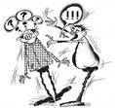
Моделі поведінки в конфлікті та кризі

Slide 61
Поведінка людини в конфлікті
Способи поведінки в конфлікті
Win-Win: давайте виграємо разом!
Ступінь
настоювання на
своїх інтересах
Рішення проблеми
«Давайте з'ясуємо причину
і зусиль щоб усунути »
примус
«Роби як я сказав!»
компроміс
«Давайте знайдемо золоту середину»
ухилення
«Давайте вирішимо це через тиждень
Пристосування
«Нехай буде по-вашому»
Ступінь уваги до інтересів
протилежного боку

Slide 62
Засоби вирішення конфліктів
Співробітництво
Компроміс
запобігання конфлікту
Ескалація та фасилітації конфлікту
Застосування владних повноважень

Slide 63
Алгоритм роботи з конфліктами
Виявити причини і наслідки
Зібрати додаткову інформацію для прийняття рішення
Зберігати спокій, дружелюбність і нейтралітет
Зважити варіанти рішень і знайти позитивний вихід

Slide 64
http://naukam.triada.in.ua/index.php/konferentsiji/45-p-yatnadtsyata-vseukrajinska-praktichno-piznavalna-internet-konferentsiya/306-pidkhodi-do-pobudovi-ierarkhichnoji-strukturi-robit-proektu-wbs-ta-obgruntuvannya-viboru-na-prikladi-proektu-stvorennya-sokovogo-baru-dnipro-the-juice
https://www.oa.edu.ua/download/Lektsija_5.PDF
http://apppm.man.dtu.dk/index.php/The_work_breakdown_structure_in_project_management
http://www.bookz.com.ua/4/5.htm
https://www.canva.com/uk_ua/grafiky/iierarkhichna-struktura-robit/

